Slide 1
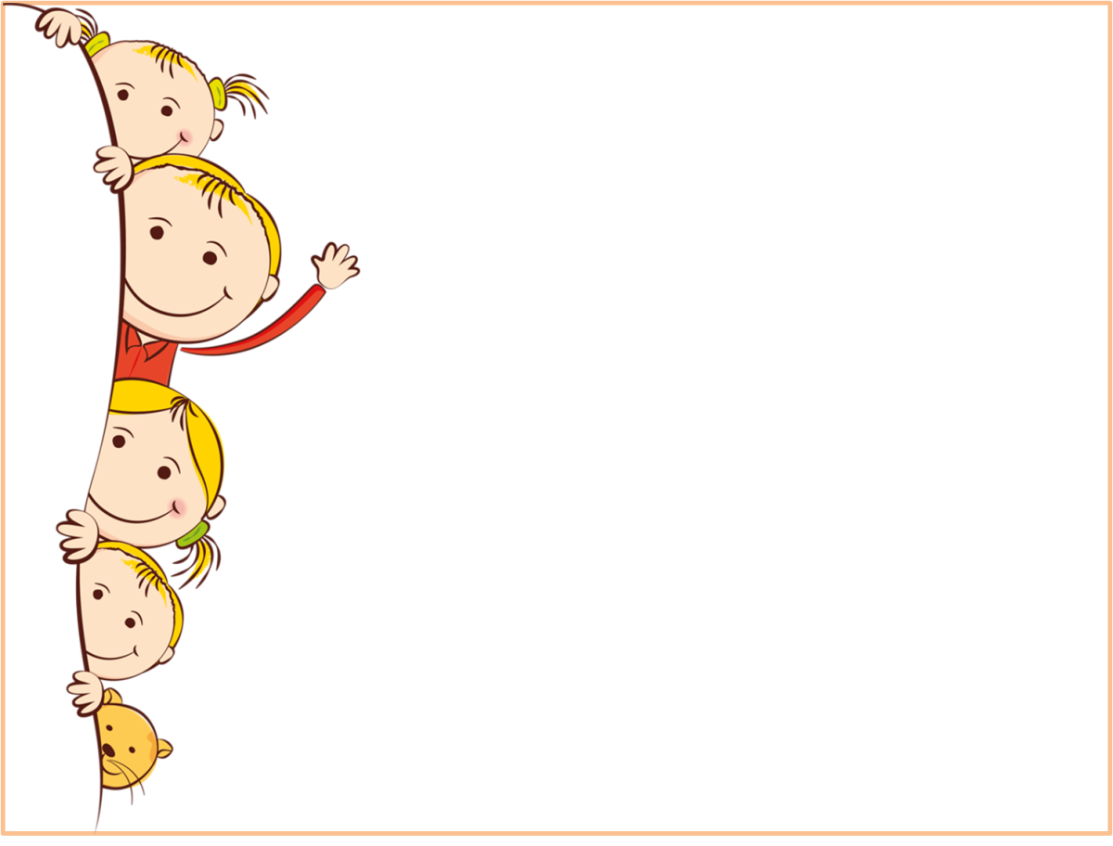
Личность воспитателя

Slide 2
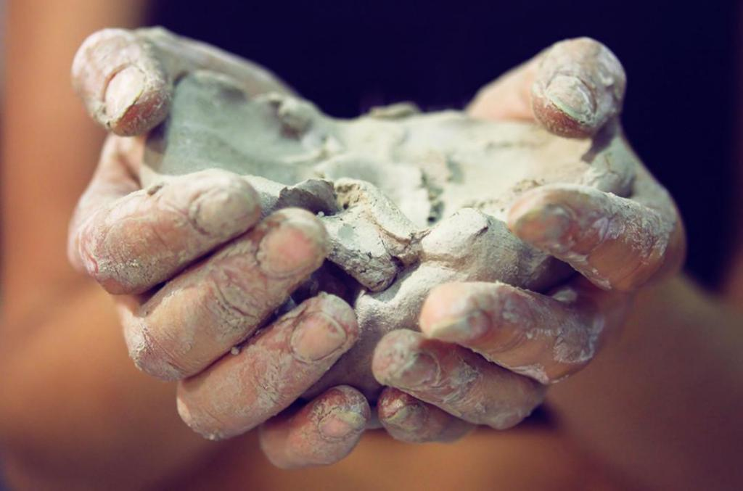

Slide 3
Воспитатель – это педагогический работник учреждения дошкольного образования, профессионально осуществляющий разностороннее развитие и социализацию ребенка раннего и дошкольного возраста в соответствии с его возрастными и индивидуальными возможностями, способностями и потребностями.
Педагог обеспечивает своевременный и полноценный переход ребенка на следующую ступень системы образования

Slide 4
Функции воспитателя – это профессиональные обязанности, выполнение которых дает возможность успешно достичь цели и выполнить задачи дошкольного образования.

Slide 5
Функции воспитателя
Охрана и укрепление здоровья детей (материнская).
Формирование основ здорового образа жизни.
Воспитательная функция.
Обучающая функция.
Диагностико-коррекционная функция.
Организационно-хозяйственная функция.
Взаимодействие с семьей и социумом.
Исследовательская функция.
Профессиональное развитие.

Slide 6
Профессиограмма – это научно обоснованные требования к профессиональным качествам личности педагога, к объему и составу мировоззренческих, общекультурных, психолого-педагогических, специальных знаний, а также перечень педагогических умений и навыков

Slide 7
Познай себя
Задание 1. Каждый ли человек может стать воспитателем?
Кто может стать воспитателем? | Кому не следует выбирать эту профессию?
Если вы талантливы в какой-либо сфере искусства (рисуете, поете, танцуете, выразительно читаете), то это поможет создать в группе эмоционально насыщенную атмосферу. Если вы умеете шить, вязать, лепить, мастерить из бумаги, то и ваши воспитанники приобретут эти навыки. Если вам интересны люди и они тоже тянутся к вам, то смело становитесь педагогом. | Если, несмотря на долгую и упорную работу над собой, у вас плохая дикция или имеются дефекты речи, то лучше отказаться от профессии воспитателя. Если, несмотря на все усилия, вы робки и стеснительны, то лучше выбрать профессию, не требующую постоянного общения с людьми. Если младшие и старшие по возрасту люди вызывают у вас стойкую неприязнь, постоянно раздражают вас, то не стоит становиться педагогом. Если друзья утверждают, что вам не хватает доброты, вы часто раздражаетесь и бываете нетерпеливы, у вас трудный характер, подумайте, сумеете ли вы избавиться от этих недостатков, прежде чем станете воспитателем?

Slide 8
Задание 2. Качества личности, которые необходимы педагогу
Лист бумаги размером в половину страницы тетради разделите на четыре части. Получилось четыре прямоугольника. В каждом запишите по одному вопросу
Какие черты личности необходимо в себе развить? | Каких качеств личности, по вашему мнению, не хватает окружающим вас людям?
Какие черты личности, свойственные педагогу, вам необходимо развивать? | Какие бы качества личности вам хотелось бы обнаружить у будущих воспитанников?

Slide 9
Профессионально значимые качества личности педагога
• гражданственность (социальная ответственность; готовность личности деятельно, энергично содействовать решению общественных проблем);
• любовь к детям (гуманизм, доброжелательность, чуткость, отзывчивость, внимательность, душевность, вежливость и т.д.);
• оптимизм (вера в силы и возможности позитивного развития ученика);
• справедливость (честность, совестливость, способность действовать беспристрастно);
• общительность (педагогический такт, коммуникабельность);
• требовательность к себе и к детям (ответственность, организованность, самокритичность, добросовестность, правдивость, дисциплинированность, гордость, чувство собственного достоинства, разумность, скромность, инициативность, активность);
• альтруизм – бескорыстие (бескорыстная забота о благе других);
• волевые качества (целеустремленность, выдержка, самообладание, уравновешенность, настойчивость, энергичность, решительность, терпеливость, смелость);

Slide 10
* толерантность – терпимость, снисходительность к людям;
• педагогическая наблюдательность (проницательность, педагогическая зоркость);
• эмпатия (утаение понимать внутреннее, психическое (эмоциональное) состояние ученика и сопереживать с ним это состояние не только на словах, но и на деле; эмоциональная отзывчивость);
• интеллигентность (обаяние, духовность);
• современность (наличие у учителя ощущения своей принадлежности к одной эпохе с учениками);
• доминантность (деловитость, склонность вести за собой, принятие ответственности за других, умение руководить);
• креативность (творчество).

Slide 12
медицинские противопоказания:
заболевания органов пищеварения (язвенная болезнь и др.);
нервно-психические заболевания (неврозы и др.);
значительное снижение остроты слуха;
ярко выраженные дефекты речи.

Slide 13
«Профессиональные противопоказания для работы педагогом».

Slide 14
Профессиограмма воспитателя
1. Образование:
2. Функциональные обязанности:
3.Навыки и умения :
4.Профессиональные умения:
5. Личностные особенности педагога:

Slide 15
Быть воспитателем – это призвание!
Быть воспитателем – это ответственность!
Быть воспитателем – это радость!

Slide 16
Профессия воспитатель – это…
Плюсы профессии воспитатель…
Цели работы воспитателя…
Воспитатель должен быть…
Воспитателем не может быть человек…
Я смогу (не смогу) стать воспитателем, потому что……

